Slide 1


Slide 2


Slide 3


Slide 4


Sommaire
Presentation
XNA
Map
IA
Ameliorations
Objectifs
Contenue
Deplacements
Conclusion
Initialisation

Slide 5
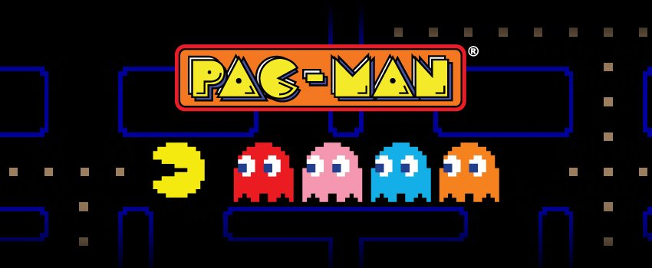

PrESENTATION DU JEU
Premier jeu d’arcade developpe par Namco en 1980
Concept : manger des pixels dans un labyrinthe afin d’accumuler des points et de passer le niveau et obtenir un score maximum».
1

Slide 6
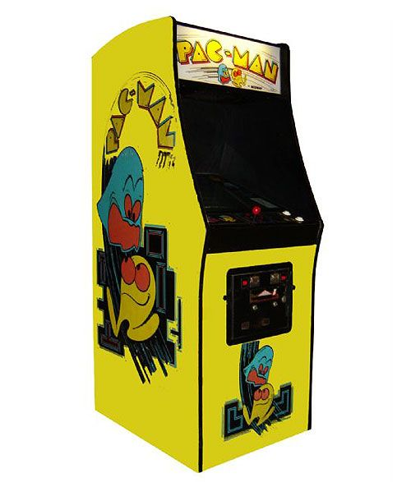

PrESENTATION DU JEU
2

Slide 7
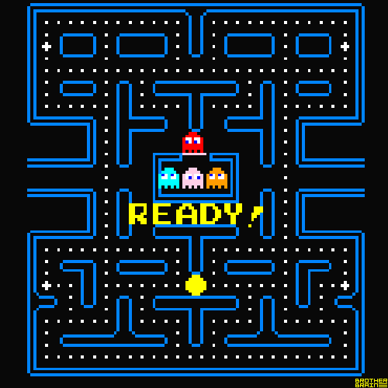
Controle d’un personnage (3vies)
4 ennemies :
Clyde Blinky
Pinky Inky
Des couloirs
Des pilules (points)
Des super pilules (effet)
Des fruits (points bonus)

Slide 8
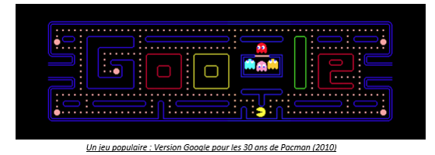
PrESENTATION DU JEU
Un jeu toujours d’actualite :
3

Slide 9
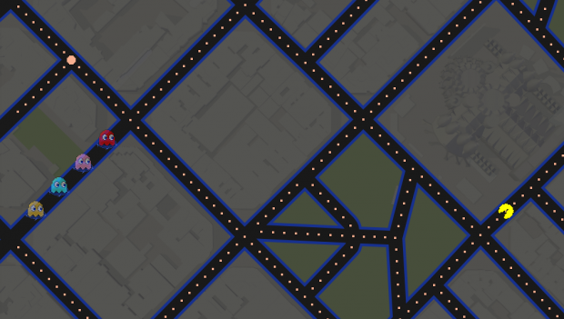
PrESENTATION DU JEU
Un jeu toujours d’actualite :
4

Slide 10
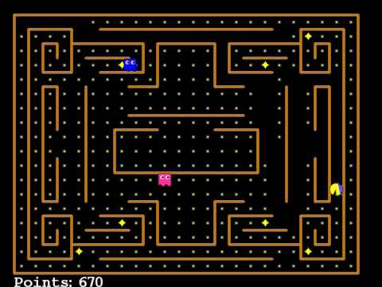
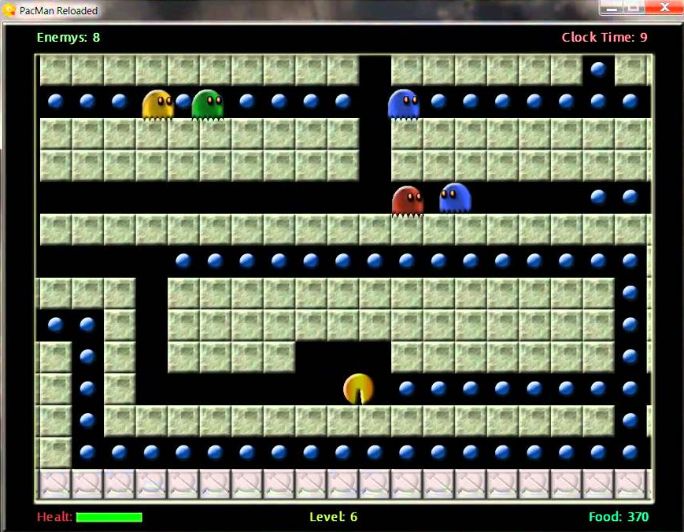

ObjECTIF
Fonctionalites :
Leveling - Highscores - Editeur de map
5

Slide 11
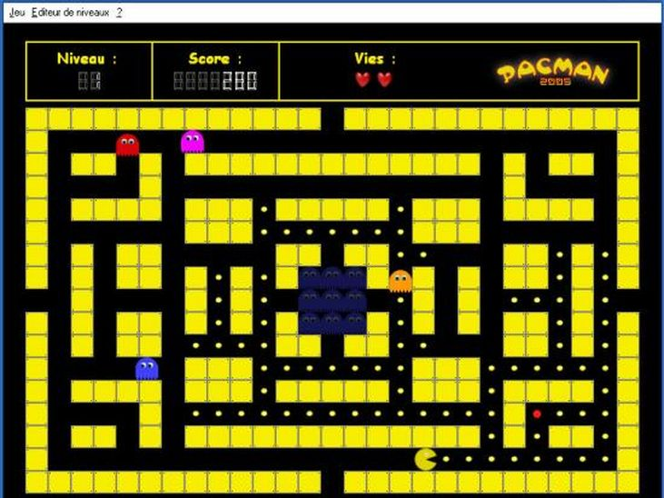
ObjECTIF
6

Slide 12
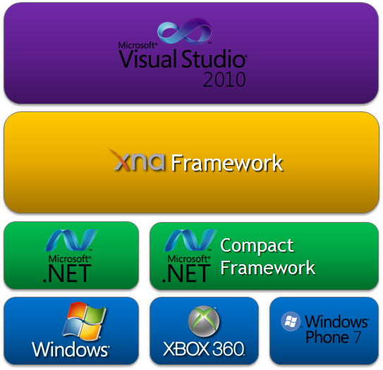

XNA
Framework de Microsoft en C#
Base sur le celebre Framework .NET
Objectif : faciliter et accelerer le developpement de jeux-video
Grosse communaute (Forum)
→ Ouvrir le monde du jeu-video pour les nouveaux developpeurs.
7

Slide 13
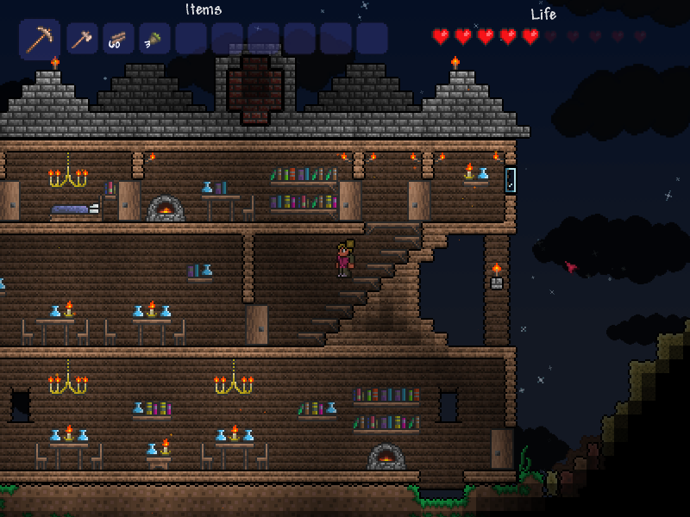
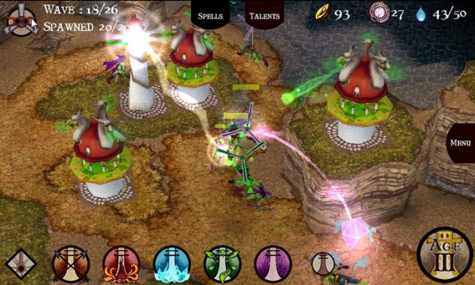
XNA
Terraria
Arcane’s Tower Defense
8

Slide 14
XNA
Les etapes pour bien mener notre projet :
- Il faudra d’abord définir les parametres de l’interface
- La creation graphique du jeu
- La prise en compte des instructions clavier/manette pour les deplacements
- Developper les IA
- Developper les fonctionnalitesé annexes (highscore, leveling..)
9

Slide 15
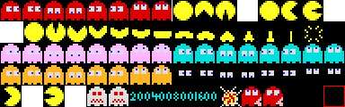

Contenue
Tiselet Pacman
10

Slide 16





Contenue
Compteur
11

Slide 17
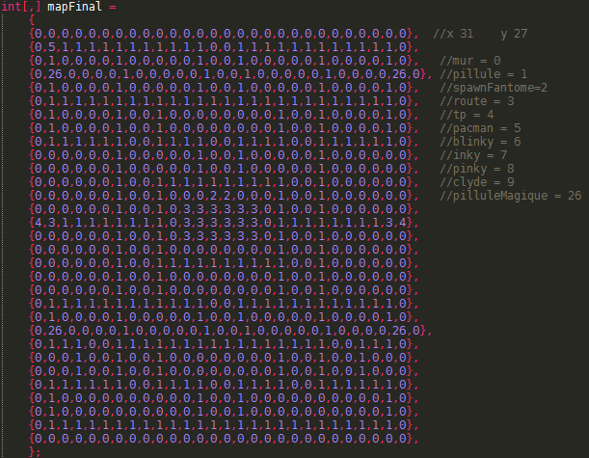
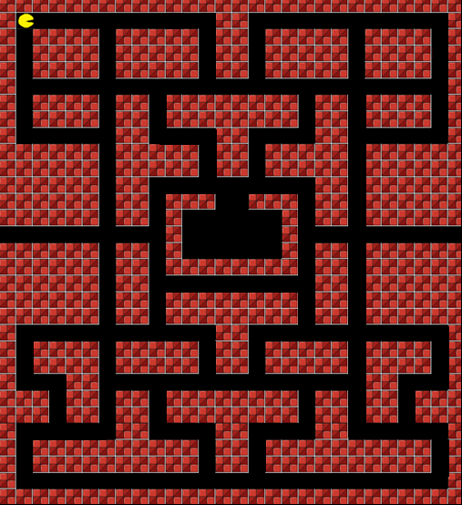
Map
12

Slide 18
Deplacements
- Tout les deplacements se deroulent en modifiant la position des entites dans le tableau
Chaque entites a en plus des autorisations bien précises :
Pacman ne peut aller dans le spawn
Les fantomes ne peuvent retourner dans le spawn apres en êetre sortie
Les passage de teleportation ne peuvent être emprunter que par le Pacman
13
13

Slide 19
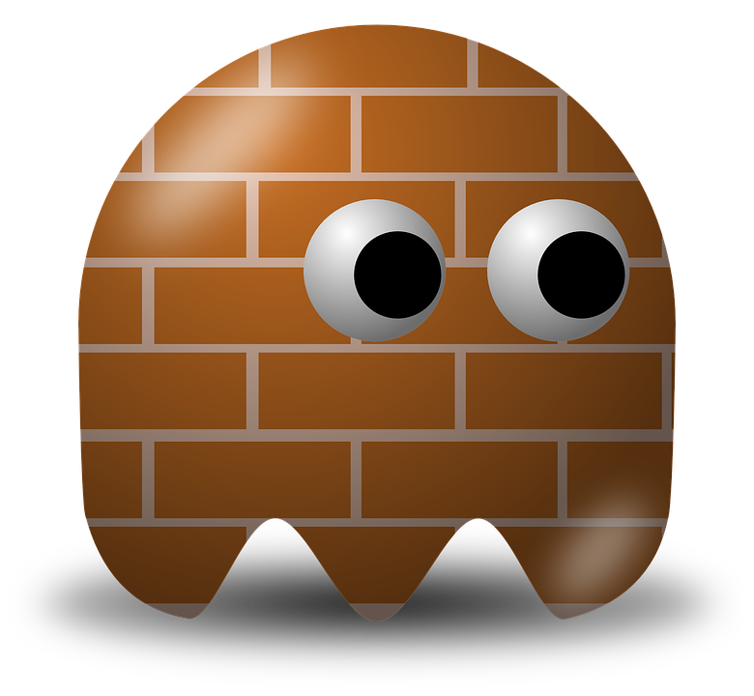
Deplacements
Chaque entites detectent les blocs qui l’entourent.
Collisions Mur :
- Si une entite rencontre un mur, alors sont deplacement est stope
Collisions Pacman/Fantome :
Sinon si le Pacman rencontre un fantome alors selon son etat il meurt ou mange le fantome
Collisions Fantome/Fantome :
- Comportement en mur
13
14

Slide 20
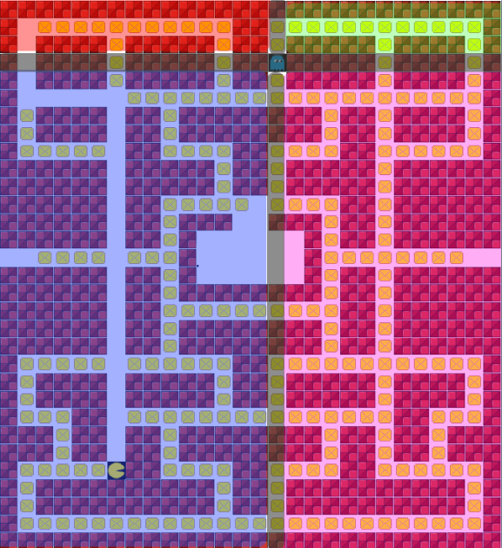
IA
La map est divisee en zones :
- Les zones permettent d’affilier la position de Pacman àa une zone
- Chaque fantomes possedent 8 zones (4 rectangles + 4 lignes)
- La taille des zones varient en fonction de la position du fantome
- A chaque detection le fantome ira dans la direction de la zone ou est present Pacman
15

Slide 21
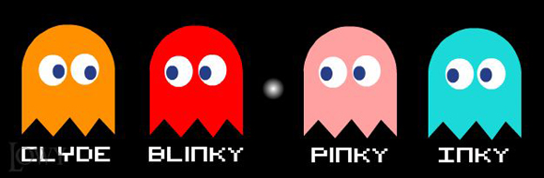
IA
Pattern des fantomes :
Clyde se deplace aleatoirement sur la carte
Blinky suit le Pacman (hunter)
Pinky essaye anticipe les deplacements du Pacman
Inky suit le Pacman (hunter), avec un comportement fuyard aleatoire
16

Slide 22
IA
Pattern des fantomes :
Fuyard lorsque Pacman sous effet de la super pilule
Deces :
Retourne au spawn et recommence
17

Slide 23
CONCLUSION
Le XNA permet de développer en C# un jeu video rapidement
De nombreuse améliorations pourraient être apporter
Avoir une base saine permet d’éviter les bugs
La conception de la base est primordiale pour l’évolution du jeu
18

Slide 24
AMELIORATIONs
Rajouté les animations de deplacements
Musique
Amelioration graphique
Affichage vie restante
- Game state
Menu
Highscore
Editeur de Map
19

Slide 25
Reference
http://meruvia.fr/index.php/big-tuto-xna
Big tuto Xna : Un tutoriel complet qui apprend les fonctionalites du Framework XNA
Les images ont été prises sur un template Pacman et Google Images
13
20

Slide 26


Merci de votre attention
& bon jeu !

